Slide 1
독도가 한국영토인 국제법적 지위
21524991 기계설계공학과 강영창

Slide 2
목차
STEP1
STEP2
STEP3
독도의 발견
국제법적 근거
실효적 지배

Slide 3
STEP1
독도의 발견

Slide 4
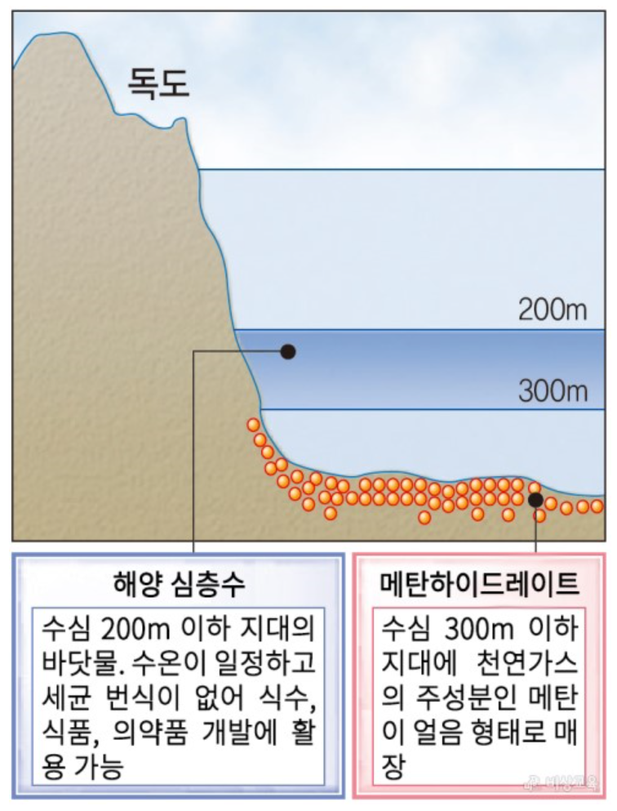
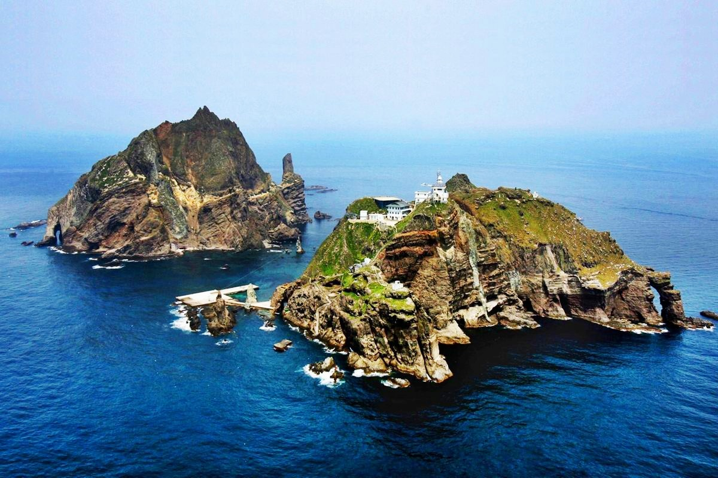
독도의 발견
독도[Dokdo, 獨島
▶면적 : 18만 7554㎡
▶위치 : 동경132° 북위37°
▶천연기념물 제 336호,
자연환경 보존지역
풍성한 황금어장

Slide 5
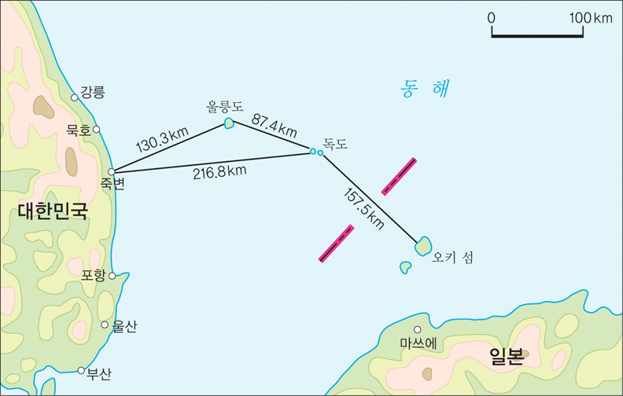
독도의 발견
울릉도에서 독도의
거리:87.4km
오키섬에서 독도의
거리:157.5km

Slide 6
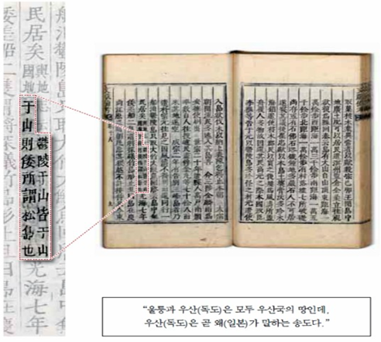
독도의 발견
울릉도와 우산, 즉 독도는 모두 우산국
<삼국사기 독도에 대한 최초기록(동국문헌비고)>

Slide 7
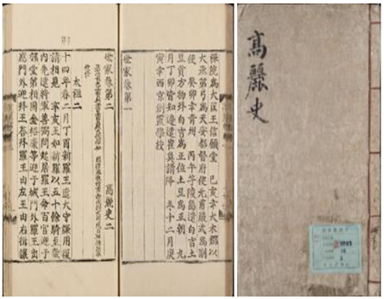
독도의 발견
▶930년(태조13) – 우산국에서 고려에 토산물을 바치고, 고려는 이들에게 관직을 줌
▶1018년(현종9) – 우산국이 여진족의 침입을 받아 더 이상 농사를 지을 수 없게 되자 농기구와 종자 등을 우산국에 하사
▶1157년(의종11) – 강릉 지역의 관리 김유립을 파견하여 울릉도에 사람이 살 수 있는지를 살피게 함
▶1246년(고종33) – 왜인들의 침입이 그치지 않자 울릉도에 안무사를 파견하여 섬을 관리
<고려사>

Slide 8
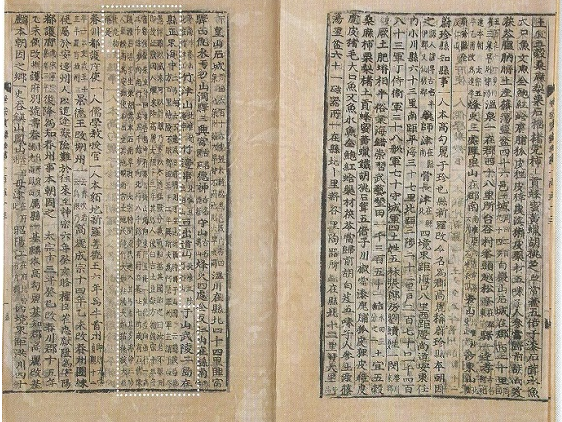
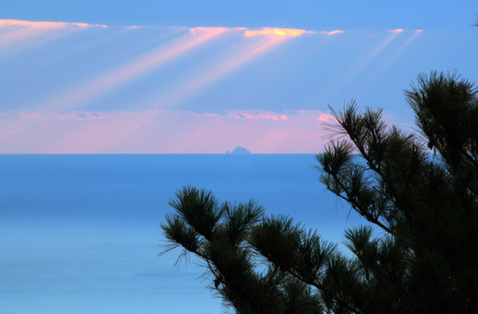
독도의 발견
▶ 1454년 울릉도와 독도 두 섬이 서로 거리가 멀지 않아 날씨가 맑으면 바라볼 수 있다는 기록
▶울릉도에서 맑은날 육안으로 관측 가능
<세종실록지리지>

Slide 9
STEP2
국제법적 근거

Slide 10
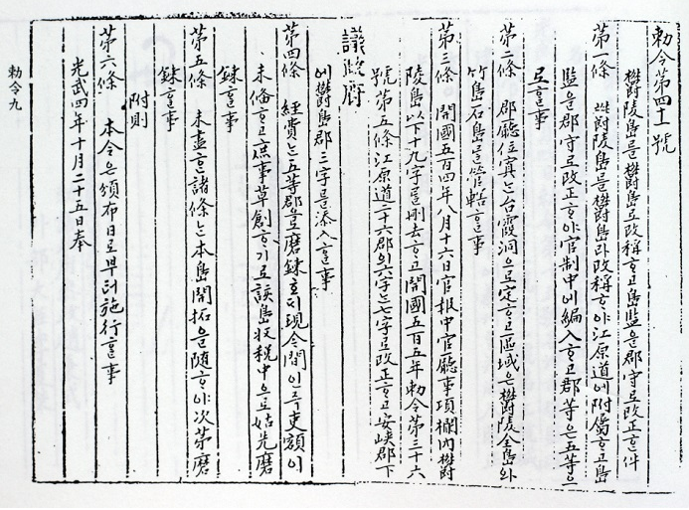
국제법적의 근거
▶ 1900년 10월 25일 대한제국 칙령 제 41호 발표로 조선의 독도 영유권을 국제적으로 공표하였다
<1900년 칙령제 41호>

Slide 11
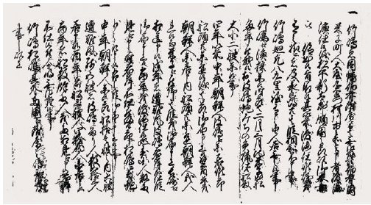
국제법적의 근거
▶ 에도 막부의 질문(1695.12.24.)에 돗토리번에 대한 조회를 통해 “울릉도 독도 모두 돗토리번에 속하지 않는다”는 사실을 확인(1695.12.25.)
▶ 일본인들의 죽도 도해 금지령을 내림 (1696.1.28.)>>>울릉도와 독도가 조선의 영토임을 확인
<돗토리 번 답변서>

Slide 12
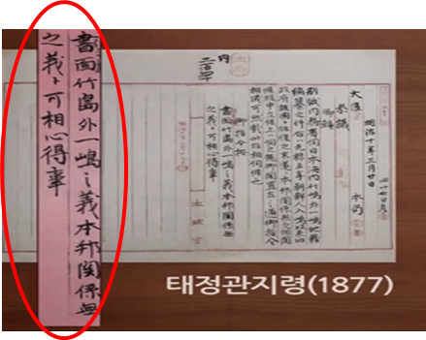
국제법적의 근거
다케시마(울릉도)외 1도(독도)건에대하여일본은 관계가 없다는것을 명심할것
<태정관지령>

Slide 13
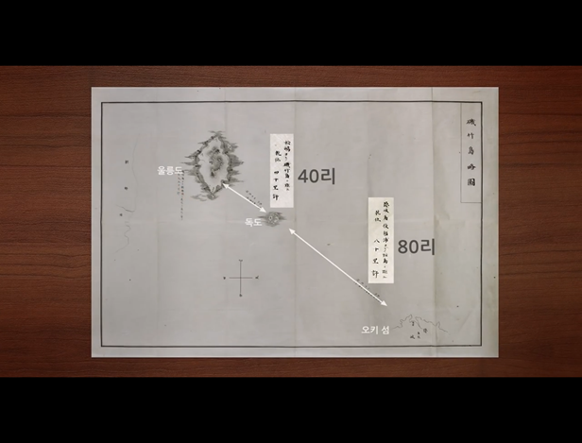
국제법적의 근거
▶ 110년간 숨겨져 있다가 1987년에야 세상에 모습을 드러낸 태정관문서는 독도가 일본 영토가 아님을 일본정부가 공식 확인한 명백한 증거
<태정관문서>

Slide 14
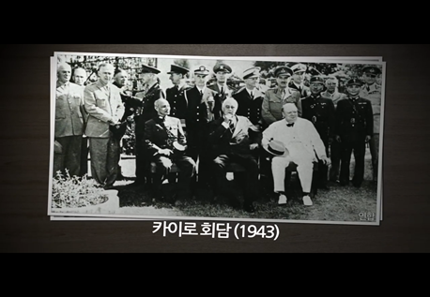
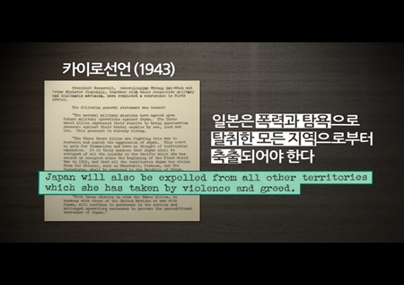
국제법적의 근거
카이로 선언은 1943년 11월 27일 연합국측의 미국 대통령 루스벨트,영국수상처칠,중국 총통 장제스가 카이로 회담의 결과로 채택한 대일전의 기본 목적에 대한 발표한 선언
<카이로 회담>

Slide 15
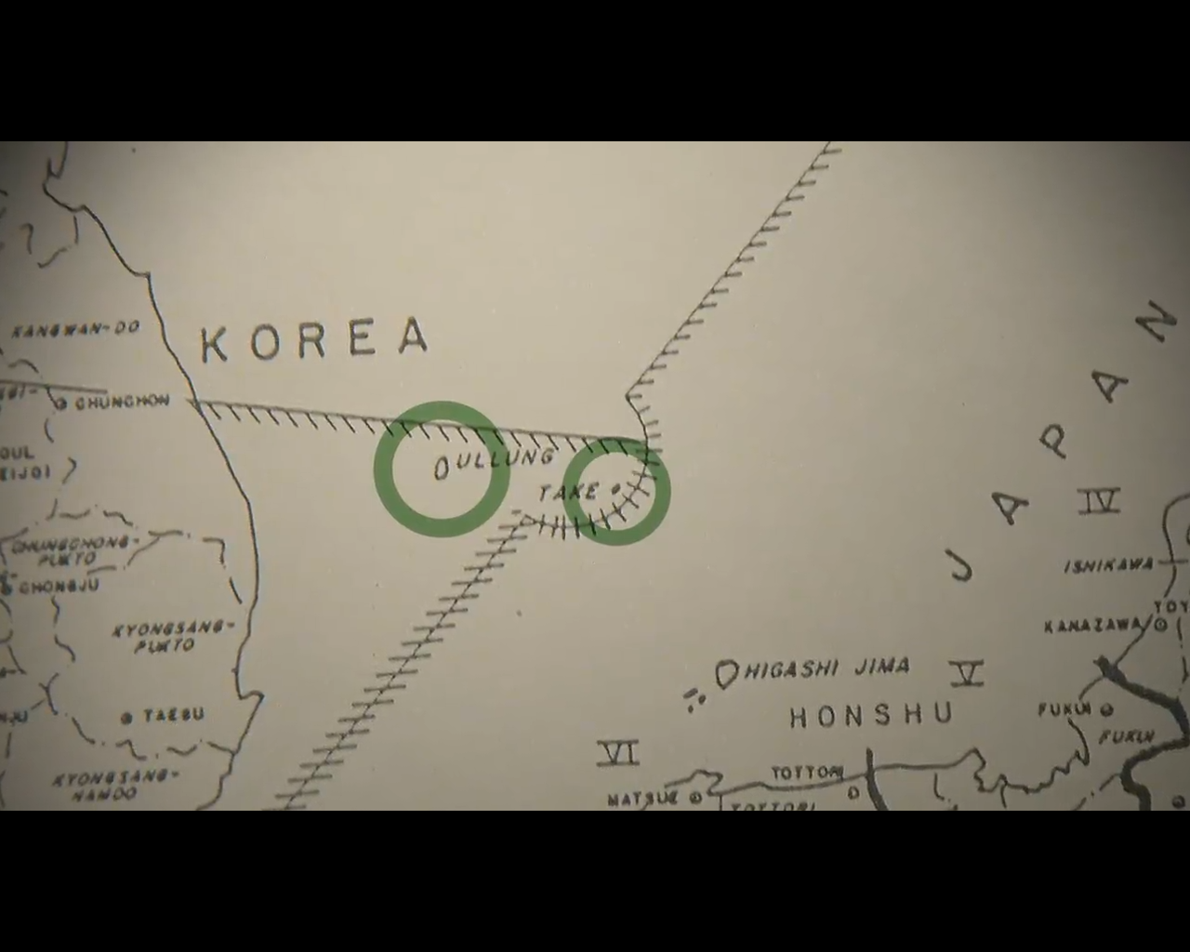
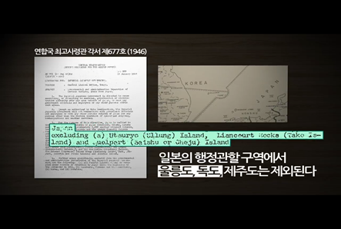
국제법적의 근거
▶ 1946년 1월 연합국 최고사령부, SCAPIN 677호 “일본의 정의”를 통해 독도를 일본영토에서 제외
▶ 연합국의 결정을 수정하려면 다른 지령이나 공포가 있어야 한다고 규정, 이후 다른 지령이나 협정이 없었으므로 대한민국이 독도 영유권 소유
<연합국 최고사령관 각서 제 677호>

Slide 16
STEP3
독도의 실효적 지배

Slide 17
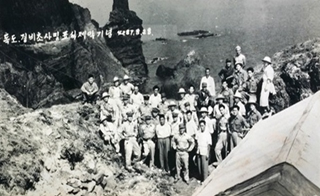
독도의 실효적 지배(경찰)
일본의 독도 침탈로 부터 수호하기위해
1953년 4월 20일 독도에 상륙하여 1956년 12월30일 국립 경찰에 수비 업무와 장비 모두를 인계 할때 까지 33명의 의용 수비대원이 결성한 단체
<독도 의용수비대원>

Slide 18
독도의 실효적 지배(주민)
<독도에 살고있는 우리의 주민>
https://www.youtube.com/watch?v=slW8eLw4vA0

Slide 19
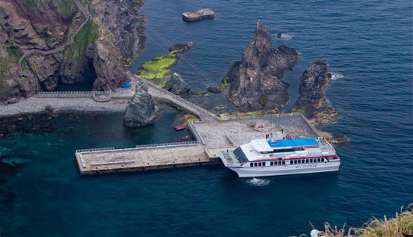
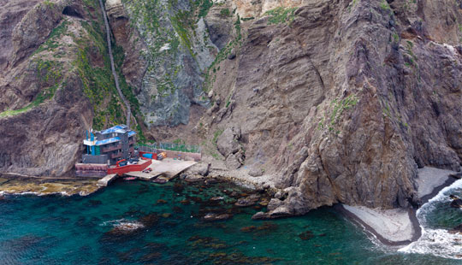
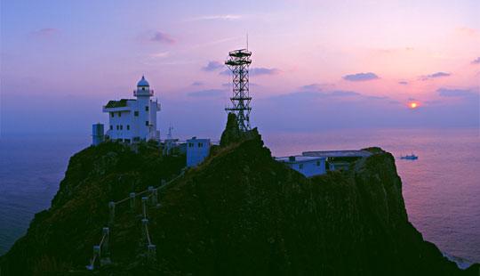
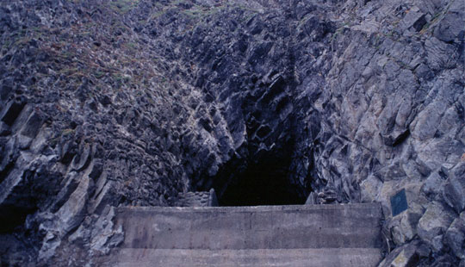
독도의 실효적 지배(시설물)
접안시설
어민숙소
기타
독도유인등대

Slide 20
감사합니다
Q&A

